Slide 1

Makroekonomie
Domácí produkt, měření produktu
YMAK – druhá část
15. 02. 2025
Olomouc
Autor: Ing. Jaroslav Škrabal, Ph.D.

Slide 2
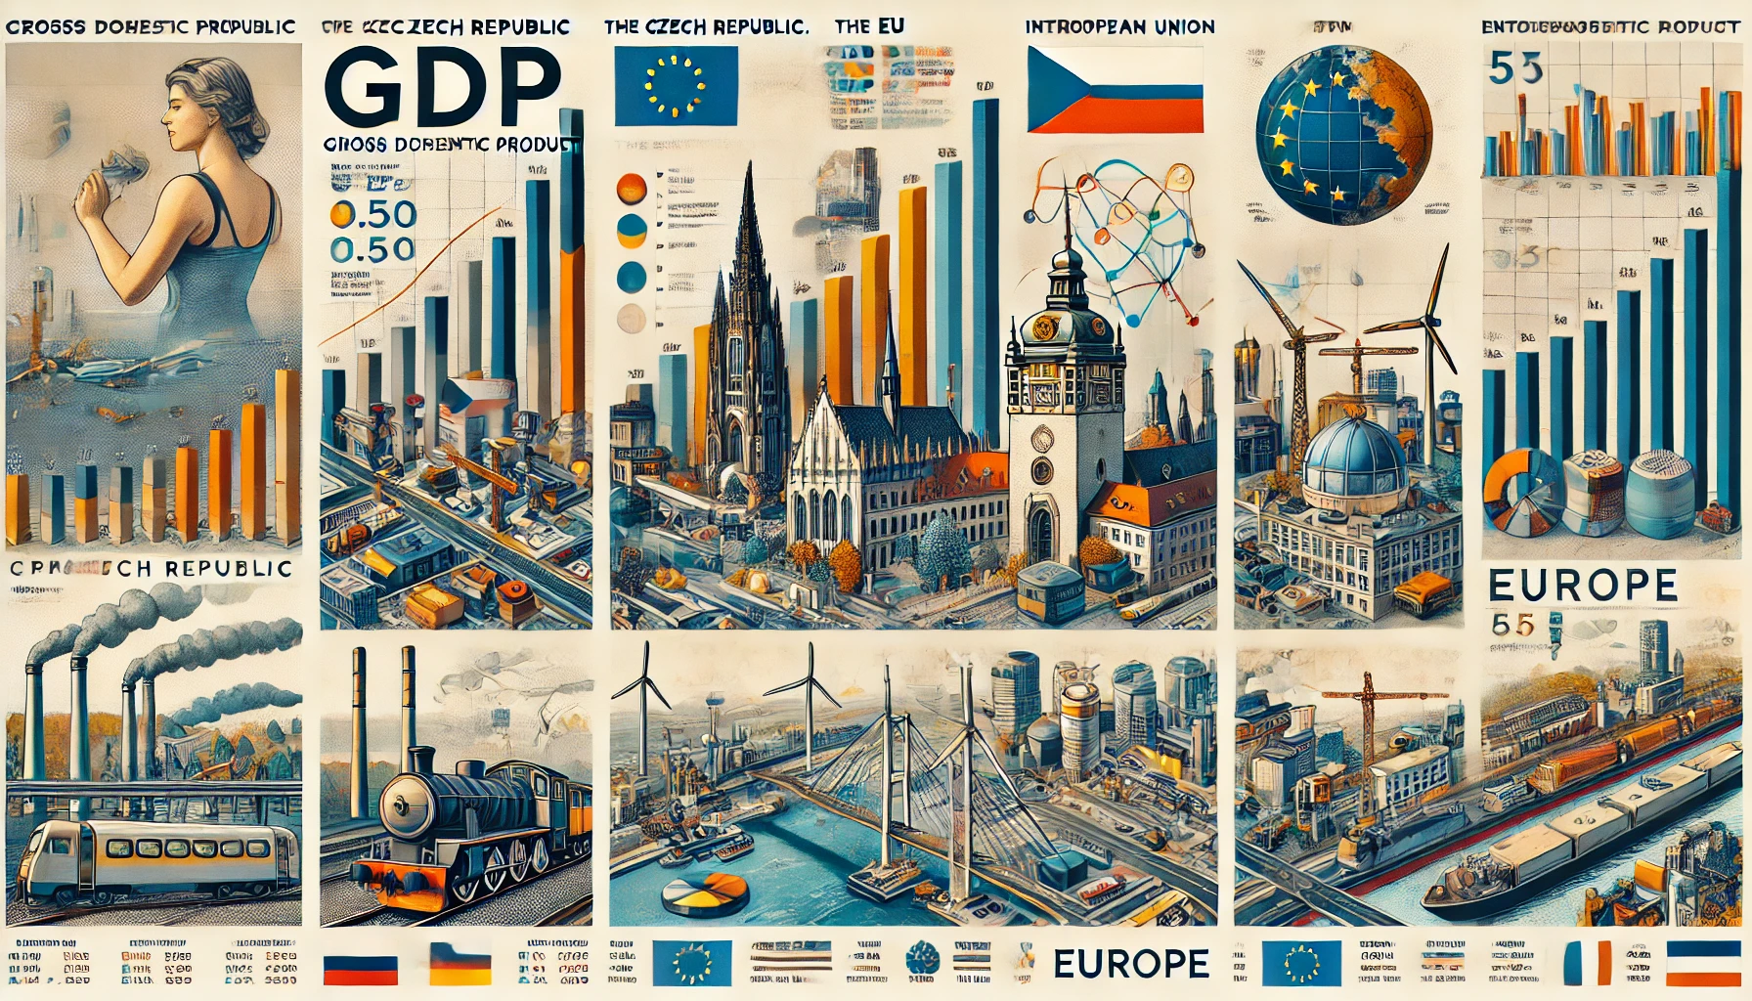
Hrubý domácí produkt – HDP (GDP)
= součet peněžních hodnot finálních výrobků a služeb vyprodukovaných během jednoho roku výrobními faktory alokovanými v dané zemi, a to bez ohledu, kdo je jejich vlastníkem.
2/36

Slide 3
Hrubý domácí produkt – HDP (GDP)
Podmínky pro započítaní do HDP:
jen to, co je nově vyprodukováno (NE opětovný prodej);
jen finální produkce (NE polotvary);
jen to, co prošlo trhem (NE domácí práce);
jen to, co je legální (NE černý/šedý trh) - ne tak úplně (Statistici zahrnují do národních účtů vedle prostituce a obchodu s drogami také krádeže motorových vozidel, ilegální výrobu a pašování cigaret, alkoholu a paliv a také porušování autorských práv.
3/36

Slide 4
Hrubý domácí produkt – HDP (GDP)
Ceny se v čase mění (zpravidla rostou), což může mít vliv na hodnotu HDP » možná zkreslení v čase a nemožnost srovnání.
Nominální HDP – vypočítává se v běžných cenách, tj. cenách roku ve kterém počítáme HDP.
  Nominální HDP je hrubý domácí produkt vypočítaný v aktuálních cenách daného roku, bez zohlednění inflace.
4/36

Slide 5
Hrubý domácí produkt – HDP (GDP)
Reálný HDP – vypočítává se ve stálých cenách, tzn. cenách očištěných od změn (např. HDP za rok 2014 v cenách roku 2005).
  Reálný HDP je hrubý domácí produkt přepočítaný na stálé ceny, aby odrážel skutečný růst ekonomiky bez vlivu inflace.
  Důležitý pro posouzení vývoje ekonomiky v čase
Deflování = očištění od inflačních jevů čili převod z nominální hodnoty na reálnou.
5/36

Slide 6
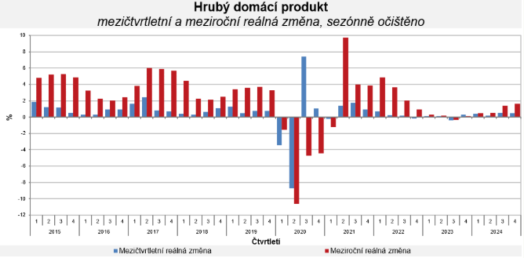
Hrubý domácí produkt – HDP (GDP)
HDP ve stálých cenách je hrubý domácí produkt očištěný o vliv inflace.
To znamená, že se porovnávají reálné výkony ekonomiky v různých letech bez zkreslení způsobeného růstem cen.
6/36

Slide 7
Hrubý domácí produkt – HDP (GDP) vs.
Hrubý národní produkt – HNP (GNP)
1. Hrubý domácí produkt
2. Hrubý národní produkt
U HDP je důležité, kde jsou VF umístěny (v domácí zemi či v cizině) bez ohledu na to, kdo je vlastní.
U HNP je naopak důležité, kdo tyto výrobní faktory vlastní, bez ohledu na to, kde jsou umístěny.
7/36

Slide 8
Hrubý národní produkt – HNP (GNP)
Gross national product (GNP)
  v české odborné literatuře se ale používá zkratka HNP.
= tržní hodnota všech finálních statků a služeb vyrobených výrobními faktory ve vlastnictví rezidentů dané země za dané časové období (zpravidla 1 rok).
Při výpočtu HDP nás tedy zajímá, kdo je vlastníkem výrobního faktoru (tj. národnost).
8/36

Slide 9
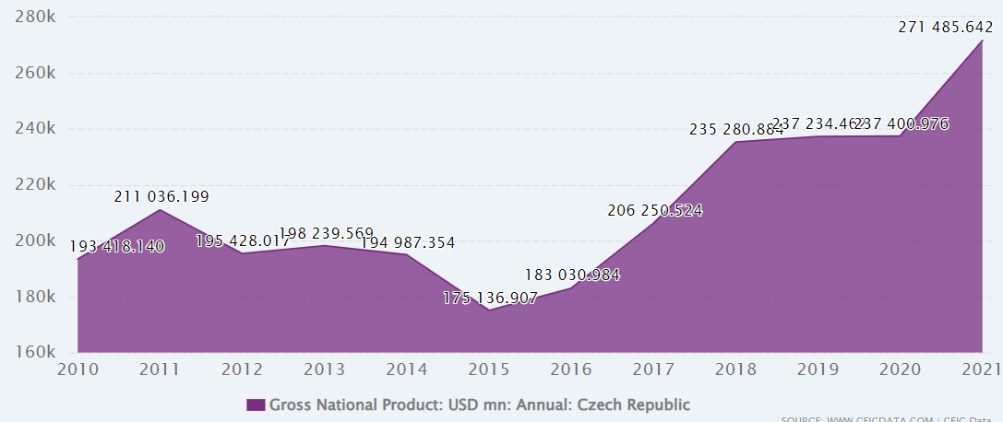
Hrubý národní produkt – HNP (GNP)
9/36

Slide 10
Hrubý domácí produkt - výpočet
Problémy s měřením HDP:
netržní statky - produkce domácností až 1/3 HDP;
volný čas - pokles pracovní doby (nebo státní svátky);
zhoršení životního prostředí;
stínová ekonomika - v EU rozsah až 25 %, v ČR asi 15 % HDP;
kvalita zboží.
10/36

Slide 11
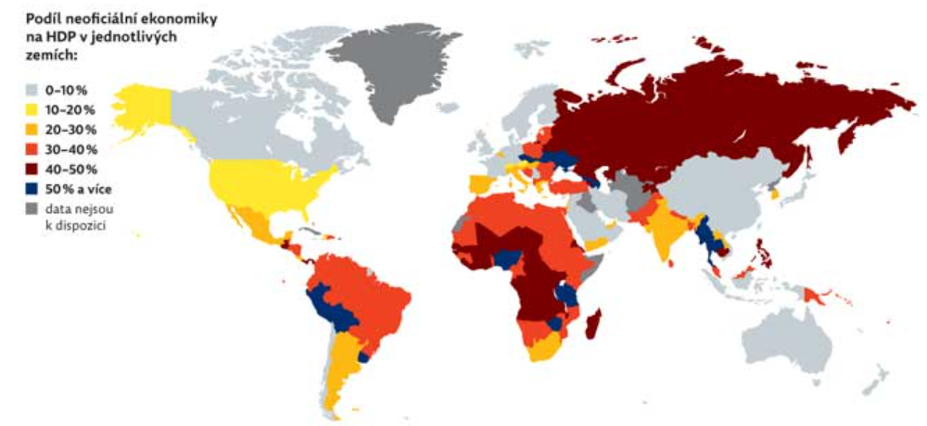
Šedá ekonomika
11/36

Slide 12
Šedá ekonomika
Důvody:
Vysoké pojistné odvody » práce na černo (až 2/3 podíl);
Platby bez faktury (řemeslníci);
Zejména ve výrobě, velkoobchod a maloobchod, stavebnictví a doprava, skladování a komunikace.
12/36

Slide 13
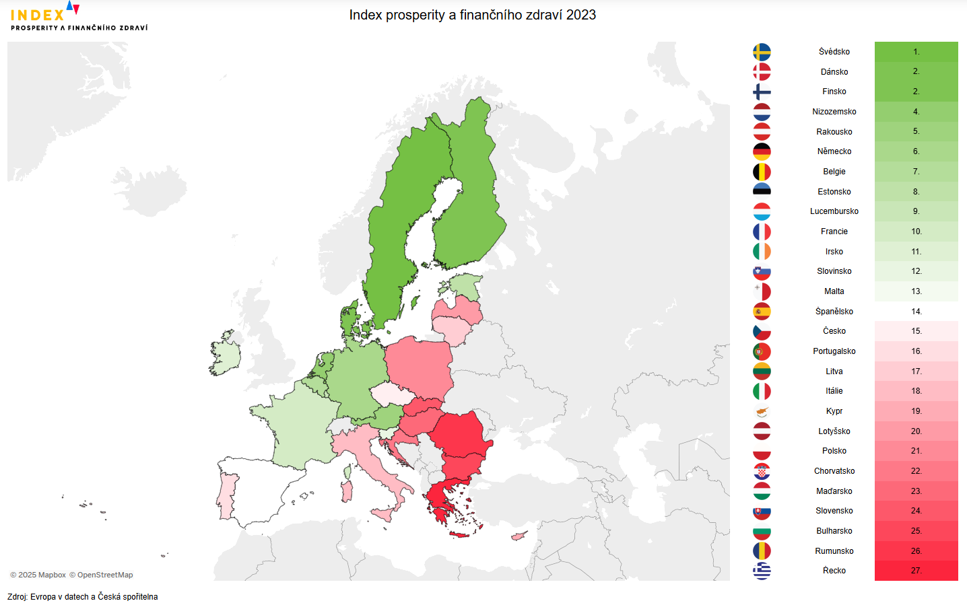
Index prosperity
13/36

Slide 14
Hrubý domácí produkt – metody měření
Výdajová metoda
Důchodová (příjmová) metoda
Odvětvová metoda
14/36

Slide 15
Výdajová metoda (výdaj = příjem)
Podstata – sečteme výdaje ekonomických subjektů
HDP = C + I + G + NX
C= spotřeba domácností
I= hrubé soukromé investice
G= výdaje vlády na nákup statků a služeb
NX= čistý export (rozdíl mezi Exportem a Importem)
15/36

Slide 16
Spotřební výdaje (C)
Konečnou spotřebu domácností (C) = veškeré výdaje na výrobky a služby, které slouží k uspokojení individuálních potřeb domácností
Domácnosti nakupují předměty krátkodobé (potraviny) a dlouhodobé spotřeby (životnost déle než rok – auto, nábytek, domácí spotřebiče) a služby;
16/36

Slide 17
Investiční výdaje (I)
= investice soukromých podniků + nákup nových nemovitostí
Investice:
Fixní (nákup budov, strojů a zařízení)
Investice v podobě zásob
I_{G}= hrubé investice čili souhrn všech investic
I_{R}= obnovovací investice, tj. ty investice, které pouze nahrazují opotřebená výrobní zařízení a budovy (amortizaci neboli odpisy)
I_{N}= čisté investice, tj. ty investice, jejichž cílem je rozšíření výrobní kapacity
I_{G}=I_{R}+I_{N}
17/36

Slide 18

Vládní výdaje (G)
Vládní výdaje (G) za statky a služby (konečnou spotřebu vlády) = výdaje vlády na statky a služby sloužící k uspokojení kolektivních potřeb společnosti.
  Stát prostřednictvím vlády nakupuje nejrůznější výrobky a služby.
!!! Nepatří sem TRANSFEROVÉ PLATBY
Vládní výdaje dále členíme na:
  vládní výdaje za spotřební statky a služby (G_{C}),
  investiční výdaje vlády (G_{I}).
$$G= G_{C}+ G_{I}$$
18/36

Slide 19

Čistý export (NX)
Výdaje zahraničních subjektů – čistý export (NX).
= vyjadřuje rozdíl mezi exportem (vývozem, EX) a importem (dovozem, IM).
Export zahrnuje veškeré výdaje zahraničních subjektů ekonomických subjektů za statky a služby vyprodukované na území daného státu, kdežto import zahrnuje výdaje domácností ekonomických subjektů za statky a služby, které byly vyprodukovány v zahraničí.
$$NX=EX −IM$$
19/36

Slide 20
Výdajová metoda (výdaj=příjem)
HDP_{FC}= C+I_{G}+G+NX-T_{N} (=HDP v cenách výrobních faktorů)
Čistý domácí produkt (NDP) = HDP po odečtení odpisů (amortizace)
NDP = C + I_{G} + G + NX - a
nebo také
NDP = C + I_{N} + G + NX
20/36

Slide 21
Metody měření HDP – důchodová metoda
Hrubý domácí produkt určíme pomocí této metody jako součet všech důchodů, které ve sledovaném období získají za poskytnuté služby výrobních faktorů jejich vlastníci.
vychází z důchodů (příjmů), jež plynou ek. subjektům z vlastnictví VF a jež byly použity na tvorbu HDP
21/36

Slide 22
Metody měření HDP – důchodová metoda
Tyto důchody mají podobu:
  mezd, úroků, zisků, renty, příjmů ze samozaměstnání
Dále do výpočtu HDP důchodovou metodou započítáváme do jeho hodnoty:
  nepřímé daně (T_{N}) , amortizaci (odpisy, a)
22/36

Slide 23
Metody měření HDP – odvětvová metoda měření HDP
Pomocí této metody je hrubý domácí produkt dán součtem všech hrubých přidaných hodnot, které byly ve sledovaném období vytvořeny v jednotlivých sektorech národního hospodářství.
Přidaná hodnota je hodnota, kterou jednotliví výrobci postupně v průběhu výrobního procesu přidávají svým úsilím k hodnotě nakupovaných surovin, polotovarů a služeb.
Hrubý národní produkt (HNP, GNP) představuje celkovou produkci vyrobenou národními firmami příslušné země, ať již v zemi samé nebo v zahraničí.
Čistý národní produkt (ČNP, NNP) na rozdíl od hrubého národního produktu nezahrnuje obnovovací investice (amortizaci).
23/36

Slide 24
Metody měření HDP – odvětvová metoda měření HDP
Pomocí této metody je hrubý domácí produkt dán součtem všech hrubých přidaných hodnot, které byly ve sledovaném období vytvořeny v jednotlivých sektorech národního hospodářství.
Přidaná hodnota je hodnota, kterou jednotliví výrobci postupně v průběhu výrobního procesu přidávají svým úsilím k hodnotě nakupovaných surovin, polotovarů a služeb.
24/36

Slide 25
Metody měření HNP
HNP se dá spočítat přes HDP, když k němu přičteme tzv. čisté vlastnické důchody ze zahraničí (NR):
HNP = C + I + G + NX + NR
Odečtením znehodnocení kapitálu od HNP dostaneme čistý národní produkt (NNP)
NNP=C + I + G + NX + NR - a
Pokud od hodnoty NNP odečteme i nepřímé daně T_{N}, dostaneme národní důchod (NI)=součet plateb za užití výrobních faktorů bez ohledu na to, jestli je skutečně domácnosti obdrží.
NI = C + I + G + NX + NR - a - T_{N} (výdajovou metodou)
NI = w + i + z + n + s (důchodovou metodou)
25/36

Slide 26
Kritika HDP jako ukazatele
Součet výdajů v ekonomice (peněžní toky)
Může docházet ke zkreslení (dominance jednoho sektoru, šedá ekonomika)
Důležitá je i dimenze udržitelnosti s ohledem na přírodní zdroje, očekávané délky života, vzdělanost obyvatelstva atd.
Ekologické limity (viz. kjótský protokol a USA)
Problematika výdajů na armádu (roste G) – roste ale životní úroveň obyvatel?
Volný čas (při obětování volného času lze více pracovat a přispívat k růstu HDP), znamená to ale růst životní úrovně?
Růst HDP za cenu zadlužování
Distribuce příjmů mezi obyvateli země (SAE nebo Rovníková Guinea)
=> HDP nelze vnímat jako vhodný ukazatel blahobytu, spíše jako ukazatele produkční výkonnosti a je nutné jej doplnit dalšími dodatečnými ukazateli
26/36

Slide 27
Alternativní ukazatele měření výkonnosti ekonomiky
Čistý ekonomický blahobyt upravuje HDP o:
  hodnotu volného času jako jednu z forem široce pojímaného bohatství
  netržní statky to je statky vytvářené v domácnosti, například úklid,
  kvalitu statků – mnohdy cenový vývoj ukazuje opačný směr než kvalita statků
  stínovou (šedou) ekonomiku - zahrnuje legální aktivity, které ale neprocházejí oficiálním
  trhem, je utajená a není evidovaná, souvisí s daňovými úniky
  škody na životním prostředí - tzv. negativní externality, které ve skutečnosti hodnotu HDP snižují.
27/36

Slide 28
Alternativní ukazatele měření výkonnosti ekonomiky
Index lidského rozvoje (HDI):
  pro srovnání klíčových rozměrů lidského rozvoje, mezi které patří: dlouhý a zdravý život, přístup ke vzdělání a životní standard
Součástí indexu jsou:
  Očekávaná délka života
  Délka vzdělávání
  HDP
28/36

Slide 29
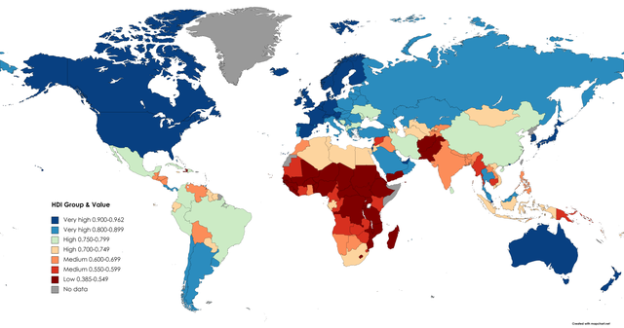
Alternativní ukazatele měření výkonnosti ekonomiky
HDI velmi vysoký (rozvinuté země); HDI vysoký (rozvojové země)
HDI střední (rozvojové země); HDI nízký (rozvojové země)
29/36

Slide 30
Příklady k procvičení
29/34

Slide 31
Příklad č. 1
Znáte tyto charakteristiky malé otevřené ekonomiky: I_{g}=1 000, I_{n}=500, C=3 000, EX=5 000, IM=6 000, G= 2000 a T_{n}=500. Určete hodnotu čistého exportu a hrubého domácího produktu výdajovou metodou.
Čistý export: NX = EX – IM
(čistý export = export – import)
NX = EX – IM
NX = EX – IM
NX = 5 000 – 6 000
NX = - 1 000 mil. Kč
HDP (Hrubý domácí produkt)
HDP = C + G + I_{g} + NX
HDP = 3 000 + 2 000 + 1 000 – 1 000
HDP = 5 000 mil. Kč
31/36

Slide 32
Příklad č. 2
Znáte tyto charakteristiky malé otevřené ekonomiky: Ig=500, In=200, C=1 000, EX=2 000, IM=1 000, G=500 a Tn=700. Určete čistý export (NX), výši obnovovacích investic (totéž jako amortizace), HDP.
Čistý export: NX = EX – IM
NX = EX – IM
NX = EX – IM
NX = 2 000 – 1 000
NX = 1 000 mil. Kč
HDP
HDP = C + G + I_{g} + NX
HDP = 1 000 + 500 + 500 + 1 000
HDP = 3 000 mil. Kč
Amortizace
I_{r} = I_{g} – I_{n}
I_{r} = 500 – 200
I_{r} = 300 mil. Kč
32/36

Slide 33
Příklad č. 3
V ekonomice činí čisté investice 50 a obnovovací investice 60. Soukromá spotřeba je 200, export činí 60 a dovoz 80, vládní výdaje jsou 130. Vypočítejte:
  Amortizaci a hrubé investice;
  Čistý export;
  HDP;
  HDP v uzavřené ekonomice.
  b) Čistý export
NX = EX – IM
NX = 60 – 80
NX = - 20 mil. Kč
c) HDP
HDP = C + G + I_{g} + NX
HDP = 200 + 110 + 130 - 20
HDP = 420 mil. Kč
  Amortizaci a hrubé investice
I_{r} = a = 60 mil. Kč
Hrubé investice:
Ig = Ir + In
Ig = 60 + 50
Ig = 110 mil. Kč
d) HDP v uzavřené ekonomice
HDP = C + G + I_{g}
HDP = 200 + 110 + 130
HDP = 440 mil. Kč
33/36

Slide 34
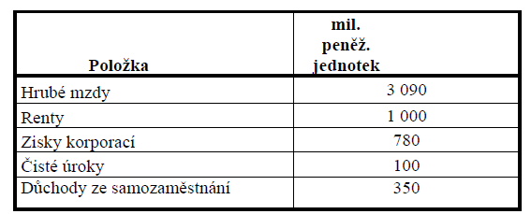
Příklad č. 4
Vylo zjištěno, že v uvažovaném roce důchody vlastníků výrobních faktorů (v mil. peněžních jednotek) činily:
Vypočítejte hodnotu národního důchodu ve státu PIKO v roce 2024.
NI = w + i + z + s + n
NI = 3 090 + 100 + 780 +350 + 1 000
NI = 5 320 mld. Kč
34/36

Slide 35
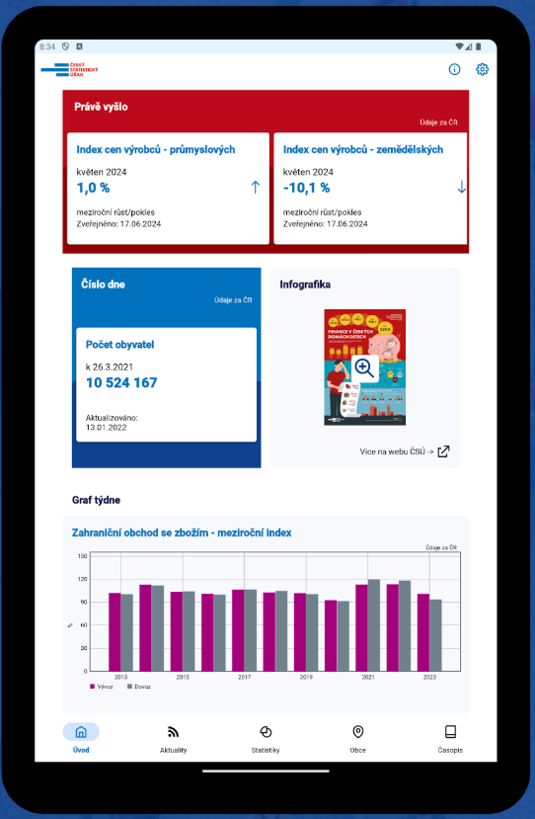
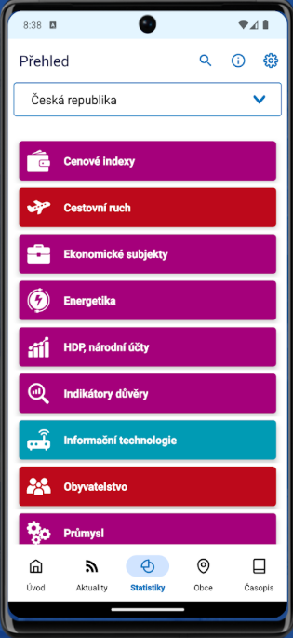

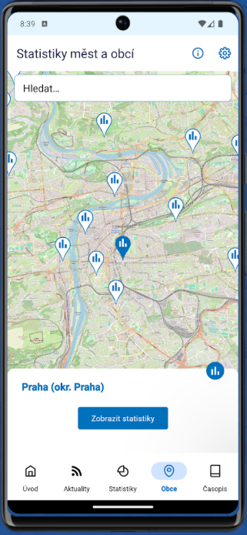
Doporučené webové stránky a aplikace
Český statistický úřad: https://csu.gov.cz/domov
ČNB: https://www.cnb.cz/cs/
Ministerstvo financí České republiky: https://www.mfcr.cz/
World Bank: https://data.worldbank.org/
Index prosperity a finančního zdraví: https://www.indexprosperity.cz/o-projektu/
Deloitte Česká republika: https://www2.deloitte.com/cz/cs.html
Aplikace ČSÚ
35/36

Slide 36
DĚKUJI ZA POZORNOST

